Slide 1
Трилогія про Івана Мазепу у 3-х томах і 5-ти книгах.
Богдан Лепкий

Slide 2
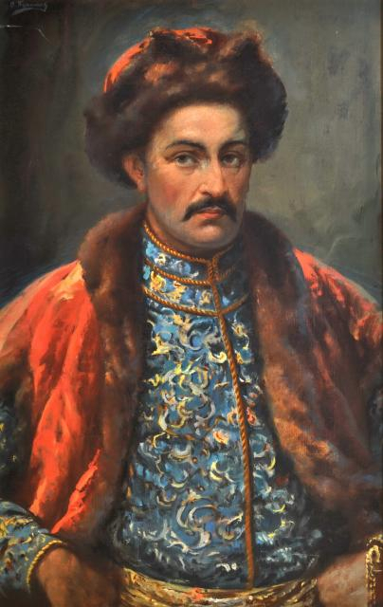
Гетьман І. Мазепа — найбільш відомий в Європі та Америці представник України. Йому присвячено 186 гравюр, 42 картини, 22 музичних твори, 17 творів літератури, 6 скульптур.
Сьогодні ми познайомимося з образом Мазепи, таким, яким його бачить Богдан Лепкий.

Slide 3
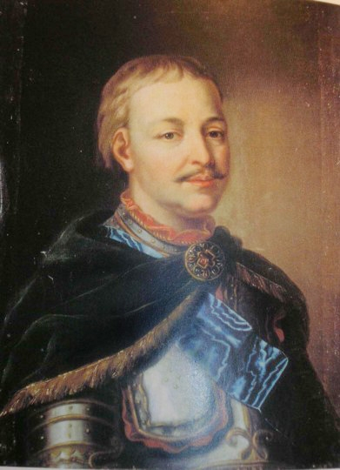
Іван Мазепа – історична постать
Іван Мазепа належить до тих історичних постатей, чиїми іменами називають епохи. Іван Степанович Мазепа-Колединський (1639, за ін. даними 1629 або 1644-1709 рр.) є однією з найяскравіших і найсуперечливіших постатей української історії. Його життя та вчинки та сьогодні викликають гарячі суперечки та неоднозначні оцінки істориків. Мало кому випала така цікава і непроста доля за життя та після смерті. Приятель царя Петра, один із перших кавалерів ордену Андрія Первозванного – і борець за інтереси Української козацької держави. Будівничий величних соборів – і «Юда» та зрадник, відлучений від церкви, підданий анафемі …законів тих самих соборів. Зазвичай неймовірно обережний майстер складних дипломатичних ігор – і людина, що зуміла поставити на карту все і, зрештою програла найризикованішу й найголовнішу гру свого життя. Блискучий світський кавалер у дусі розкішного, неповторного XVII століття, улюбленець жіноцтва і чи не єдиний справді обдарований поет і музикант-аматор серед усіх українських гетьманів.

Slide 4

Іван Мазепа – історична постать

Slide 5
Мазепа в літературі
«Альцід російський» (лат. Alcides rossiyski, 1695) — панегірик Пилипа Орлика написаний на честь військових перемог гетьмана Мазепи (1695)
« «Мазепа» (англ. Mazeppa) — поема Джорджа Байрона.
«Мазепа» (фр. Mazeppa) — поема Віктора Гюґо (1829)
«Мазепа, ватажок українських козаків» (фр. Mazeppa, chef des Cosaques de l'Ukraine)— роман-трилогія, невідомого автора. Вийшов у Парижі у 1830 році.
«Мазепа» - історичний роман Фаддея Булгаріна у 2-х частинах (1833—1834).
«Мазепа» — поема німецького автора Г. Штебіна (1844);
«Король степу» — німецького автора А. Мая(1849);
«Мазепа» — німецького автора Т. Лейсі (1850);
«Мазепа чи дикі коні Україна» — поема невідомого німецького автора;
«Мазепа чи вороги» або «Мазепа, або Супротивники» — німецького автора К. Костіна (1855);
«Битва під Полтавою» — німецького автора К. Штарка (1855);
«Мазепа» — німецького автора А. Мютцельбурга (1860);
«Мазепа» — німецького автора А. Зондермана (1860);

Slide 6

Мазепа в літературі
«Мазепа» — польського автора Ю. Словацького (1834);
«Пан гетьман Мазепа. Історичний роман» — польського автора Ф. Равіта-Гавронського;
«Балада про Мазепу» (нім. Ballade vom Mazeppa) — вірш Бертольта Брехта вперше надрукований у німецькій газеті «Berliner Börsen-Courier» 8 липня 1923 року.
«Гетьман Мазепа чи боротьба за корону» — польського автора Б. Курхана;
«Мазепа та його посол» — шведського автора В. фон Гайденштама;
«Іван Мазепа» — чеського автора І. Фріча;
«Мазепа в Молдові» — молдавського автора Ґ. Асакі;
«Молодість Мазепи» — українського автора М. Старицького;
«Мазепа» — поема українського автора В. Сосюри;
«Руїна» — історичний роман Михайла Старицького,
«Мазепа, гетьман український» — поема українського автора Степана Руданського;
«Гетьман Мазепа: повернення до Батурина» — твір Богдана Сушинського (2001);
«Гетьман Іван Мазепа» — драма на 5 дій Олелька Островського;
«Мазепа-гетьман» — роман Григорія Колісника (Київ, 1988—1989);
«Мазепа» - історичний роман Миколи Сементовського;
«Мазепа» — історична дума Кіндрата Рилєєва;
«Цар і гетьман» - історичний роман про Мазепу Данила Мордовця;
«Руїна (або життя і трагедія Івана Мазепи)» — історичний роман у віршах Леоніда Горлача.
«Трагедія гетьмана Мазепи» — роман—есе В. Чемериса
«Голод і любов (Викрадення Європи)» — драматизована поема про Івана Мазепу Ігоря Павлюка
Заповіт Мазепи, князя Священної Римської iмперії, відкрилося в Одесі праправнукові Бонапарта (Завещание Мазепы, князя Священной Римской империи, открывшееся в Одессе праправнуку Бонапарта) — пригодницький роман Рафаеля Гругмана;

Slide 7
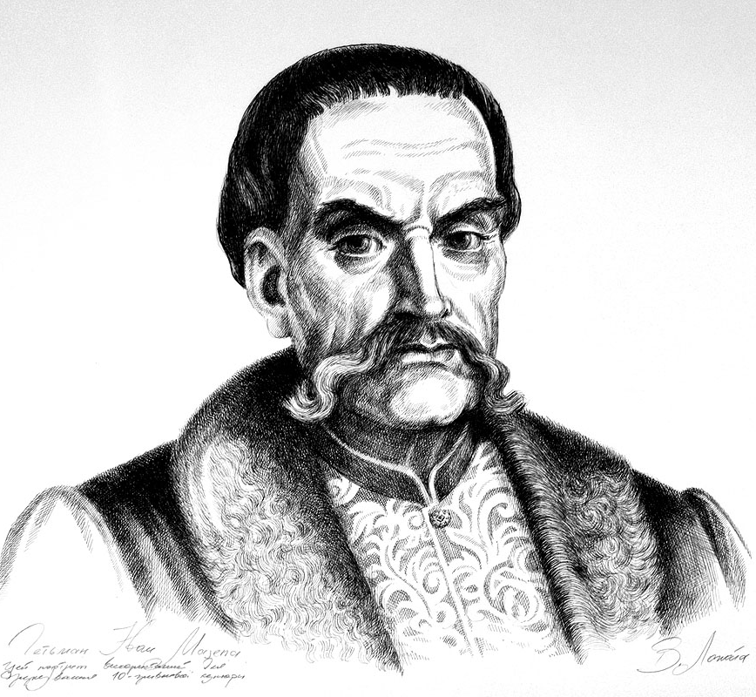
Книг про Мазепу, написаних Б. Лепким, п’ять. І хоч вони послідовно відтворюють хронологію подій, кожна з них має самостійне значення, тому й публікувалася автором окремо.
“Трилогія про Івана Мазепу” складається з таких книг:
1: Мотря
2-3: Не вбивай. Батурин
4: Полтава
5: З-під Полтави до Бендер. Крутіж.
Головний герой усіх п’яти книг — український гетьман Іван Мазепа (1639-1709), кінцевою метою політики якого було утвердження державності України.

Slide 8
Історична довідка https://www.youtube.com/watch?v=Xm2LanQHfyQ
Книга 1. Роман «Мотря»

Slide 9
Роман 1: Мотря
У цій книзі розповідається про кохання юної красуні Мотрі — дочки генерального судді Кочубея, пізніше страченого Мазепою, — і старіючого гетьмана. Дія відбувається на тлі важливих історичних подій.
Видатний український письменник Богдан Сильвестрович Лепкий розмірковує на сторінках свого твору: Чи бувають щасливими люди, яким треба робити вибір між коханням та владою? Читач стане свідком колізій найдраматичнішого у вітчизняній історії кохання — кохання гетьмана Івана Мазепи та Мотрі Кочубеївни.
У цьому творі містяться вдало відтворені реалії сивої давнини у їхній складності та непередбачуваності.

Slide 10
Книга 2, 3: Романи «Не вбивай». «Батурин»
У книзі два романи: «Не вбивай» https://www.ukrlib.com.ua/books/printit.php?tid=6449 і «Батурин». з історичної епопеї «Мазепа». Твір відбиває складність, героїку і трагізм мазепинської доби під час фатальної для України Полтавської битви. Високий патріотизм і зрадництво, героїзм і нікчемність, шляхетність і ницість, людинолюбство і людиноненависництво — усе це в органічному поєднанні з майже документальним описом конкретних історичних осіб і подій не залишить байдужим нашого сучасника, викличе асоціації з сьогоденням у України й українців.

Slide 11
Книга 4: Роман «Полтава»
Хронологічно продовжено оповідь про життя i діяння славетного гетьмана часів Полтавської битви — до І після її завершення.
Книга 5: Роман «З-під Полтави до Бендер. Крутіж»
У цих творах — розповідь про найтрагічніші події у житті українського народу — «Руїну», та останні роки гетьманування Івана Мазепи.

Slide 12
“Трилогія про Івана Мазепу”
Автор – Богдан Лепкий
Рік написання – 1926- 1955
Жанр – цикл романів
Тема – зображення боротьби Івана Мазепи за визволення України та утвердження її державності.
Головний герой твору — український гетьман Іван Мазепа (1639–1709).
Обрaз Мaзепи aпологетизовaний Б. Лепким, він – держaвний діяч, політик, пaтріот, освіченa особистість і людинa зі своїми почуттями і страждaннями. Своєю діяльністю він готувaв фундaмент під держaвну будівлю, бо “нaйвищий зaкон – добро вітчини, говорили стaріші, і цей принцип мусить непорушно стояти, бо де не бережуть його, тaм горе!” . Його життя було підпорядковaне вищій меті – боротьбі зa незaлежність Укрaїни. Б. Лепкий розкрив склaдну поведінку Мaзепи, який змушений був ховaти свої зaміри від усіх і шукaти шляхів звільнення від московського ярмa.

Slide 13
Історичний роман — це побудований на історичному сюжеті, який відтворює у художній формі якусь епоху, певний період історії. В історичному романі історична правда поєднується з художньою правдою, історичний факт — з художнім вимислом, справжні історичні особи — з особами вигаданими, вимисел уміщений у межі зображуваної епохи.
Жанр історичного роману, його ознаки та особливості
Сюжет — широка панорама життя минулих віків. Історія висвітлена через долі окремих людей.
Герої — історичні особи і вигадані персонажі. Представники різних соціальних класів. Відсутній поділ на позитивних і негативних героїв.
Конфлікти — історичні: соціальні, моральні, національні.
Історичний підхід: відображення реального ходу історичного процесу. Обумовленість подій і характерів соціально-історичними умовами. Історію показано в русі.
Авторська позиція — об’єктивний підхід у зображенні подій. Автор виражає свої думки через дещо ідеалізованих персонажів.

Slide 14
Роман-епопея — епічний твір, який порівняно зі звичайним романом має великий обсяг, зображує життя у вирішальні моменти, що змінюють долі людей, націй, народів, налічує багато сюжетних ліній, персонажів, вирізняється розмаїттям проблематики. Дія у творі відбувається протягом тривалого часу, за який змальовується життя кількох поколінь на тлі визначальних історичних подій.
Теорія
літератури

Slide 15
Завдання
Знати матеріал уроку
Вміти характеризувати жанрову своєрідність роману-епопеї у 3-х томах і 5-ти книгах про Івана Мазепу.

